Slide 1


SUMBER DAYA MANUSIA PARIWISATA
PERTEMUAN KE 9

Slide 2
Faktor-Faktor Pengembangan SDM dalam Masyarakat
Faktor Pendorong Pengembangan SDM di Masyarakat
Faktor-faktor yang mendorong pengembangan Sumber Daya Manusia (SDM) dalam masyarakat sangat beragam dan saling terkait. Berikut beberapa faktor utama:
Perkembangan Teknologi: Revolusi industri 4.0 menuntut SDM yang memiliki kompetensi digital dan kemampuan adaptasi yang tinggi.
Globalisasi: Persaingan global mendorong masyarakat untuk meningkatkan kualitas SDM agar mampu bersaing di pasar kerja internasional.

Slide 3
Faktor-Faktor Pengembangan SDM dalam Masyarakat
Kebijakan Pemerintah: Kebijakan pemerintah yang mendukung pendidikan, pelatihan, dan pengembangan karir sangat mempengaruhi kualitas SDM.
Permintaan Pasar: Permintaan pasar yang terus berubah mendorong masyarakat untuk meningkatkan keterampilan dan pengetahuan.

Slide 4
Faktor-Faktor Pengembangan SDM dalam Masyarakat
Peran Pendidikan: Pendidikan yang berkualitas dan relevan dengan kebutuhan pasar kerja menjadi fondasi pengembangan SDM.
Motivasi Individu: Motivasi individu untuk meningkatkan diri, seperti keinginan untuk mencapai kesuksesan, meningkatkan taraf hidup, atau memenuhi kebutuhan diri.

Slide 5
Budaya: Budaya yang kurang mendukung pengembangan diri, seperti budaya patriarki atau budaya yang mengutamakan status sosial, dapat menjadi penghambat.
Bencana Alam: Bencana alam dapat mengganggu proses pendidikan dan pelatihan, serta menyebabkan kerusakan infrastruktur.

Slide 6
2. Faktor Penghambat Pengembangan SDM di Masyarakat
Selain faktor pendorong, terdapat pula faktor-faktor yang menghambat pengembangan SDM. Beberapa di antaranya adalah:
Kesenjangan Sosial Ekonomi: Kesenjangan ekonomi menyebabkan akses terhadap pendidikan dan pelatihan yang berkualitas tidak merata.
Kurangnya Fasilitas: Keterbatasan fasilitas pendidikan dan pelatihan, terutama di daerah terpencil, menghambat pengembangan SDM.

Slide 7
Kurangnya Motivasi: Kurangnya motivasi dari individu, keluarga, atau masyarakat dapat menghambat upaya pengembangan diri.
Perubahan Kebijakan: Perubahan kebijakan pemerintah yang tidak konsisten dapat menghambat upaya pengembangan SDM.

Slide 8
Budaya: Budaya yang kurang mendukung pengembangan diri, seperti budaya patriarki atau budaya yang mengutamakan status sosial, dapat menjadi penghambat.
Bencana Alam: Bencana alam dapat mengganggu proses pendidikan dan pelatihan, serta menyebabkan kerusakan infrastruktur.

Slide 9
3. Analisis SWOT Pengembangan SDM di Masyarakat
Analisis SWOT dapat digunakan untuk mengidentifikasi kekuatan, kelemahan, peluang, dan ancaman dalam pengembangan SDM.
Strengths (Kekuatan): Potensi sumber daya manusia yang besar, adanya lembaga pendidikan, dukungan pemerintah, dan adanya komunitas belajar.
Weaknesses (Kelemahan): Kualitas pendidikan yang tidak merata, kurangnya fasilitas pelatihan, dan rendahnya motivasi belajar.

Slide 10
Opportunities (Peluang): Perkembangan teknologi, globalisasi, dan adanya program pemerintah untuk pengembangan SDM.
Threats (Ancaman): Persaingan global, perubahan teknologi yang cepat, dan ketidakstabilan ekonomi.

Slide 11
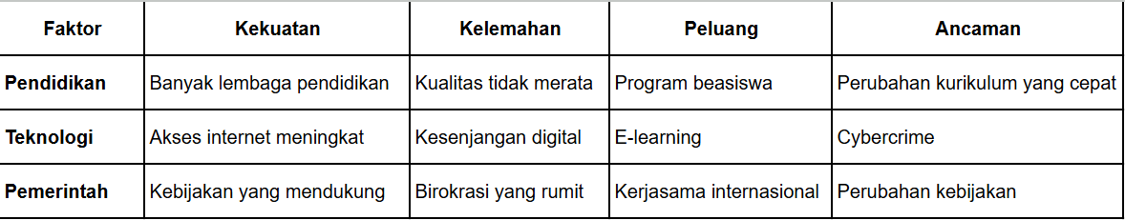
Contoh Implementasi Analisis SWOT:

Slide 12
Berdasarkan hasil analisis SWOT, dapat dikembangkan strategi pengembangan SDM yang efektif. Misalnya:
Meningkatkan kualitas pendidikan: Dengan memperbaiki kurikulum, meningkatkan kompetensi guru, dan menyediakan fasilitas belajar yang memadai.
Mengembangkan program pelatihan: Membuka akses pelatihan bagi masyarakat luas/karyawan, terutama untuk keterampilan yang dibutuhkan pasar kerja.

Slide 13
Memanfaatkan teknologi: Menggunakan teknologi untuk mempermudah akses pendidikan dan pelatihan.
Membangun kerjasama: Membangun kerjasama antara pemerintah, swasta, dan masyarakat untuk pengembangan SDM.

Slide 14
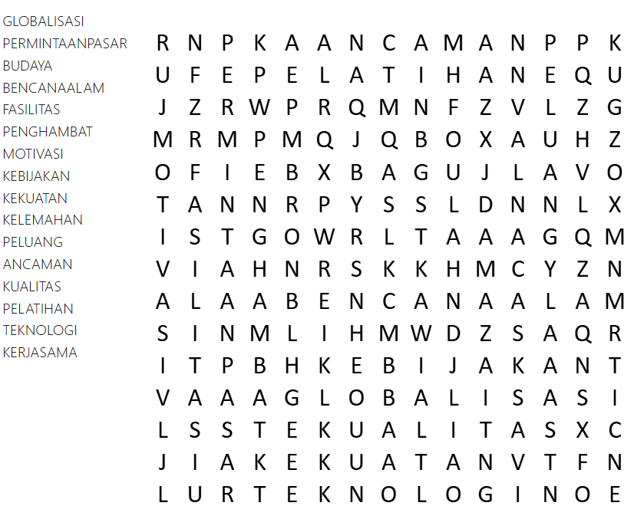

Slide 16
☺ END ☺

